Slide 1
Demonstration of sorting algorithms on array Merge sort, selection sort, shell sort

Slide 2
Introduction
- SortingApplication là một ứng dụng sắp xếp mảng trực quan, được phát triển với mục đích giúp người dùng dễ dàng hiểu và theo dõi các thuật toán sắp xếp phổ biến như Selection Sort, Merge Sort, và Shell Sort. Dự án này cung cấp giao diện trực quan, cho phép người dùng nhập mảng và quan sát các bước sắp xếp qua từng thuật toán, từ việc so sánh các phần tử cho đến các bước hoán đổi.
- SortingApplication đặc biệt hữu ích cho sinh viên và những người mới học về cấu trúc dữ liệu và thuật toán, giúp họ hình dung rõ ràng hơn về các thuật toán sắp xếp và cách thức hoạt động của chúng trong môi trường lập trình.

Slide 3
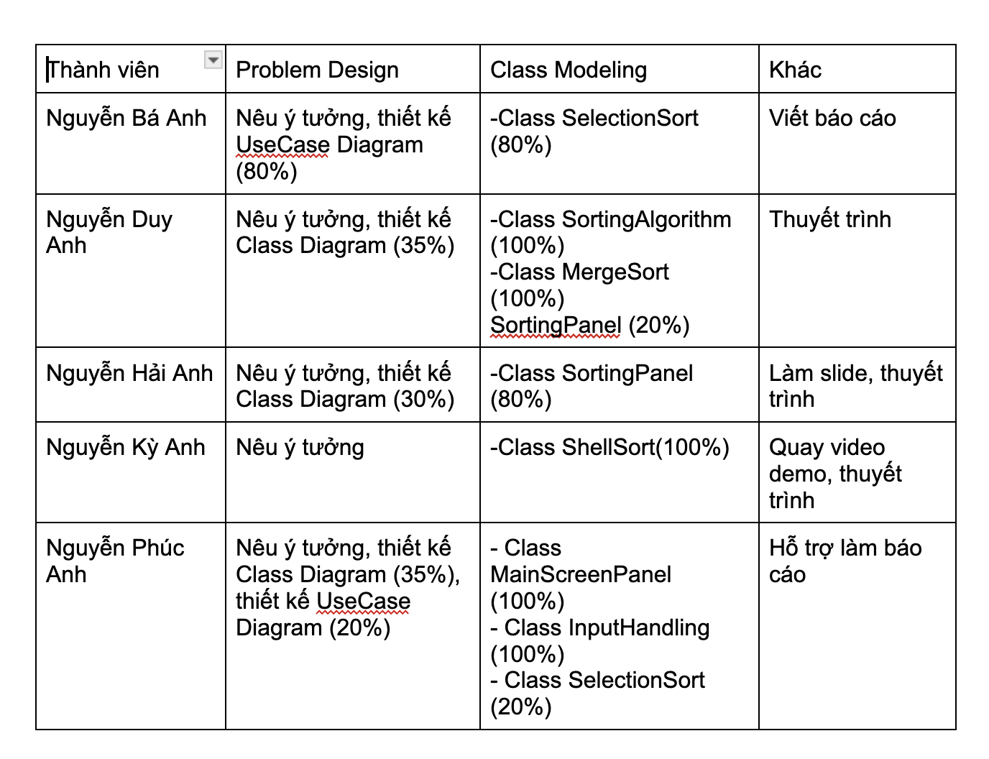
Bảng phân công công việc

Slide 4
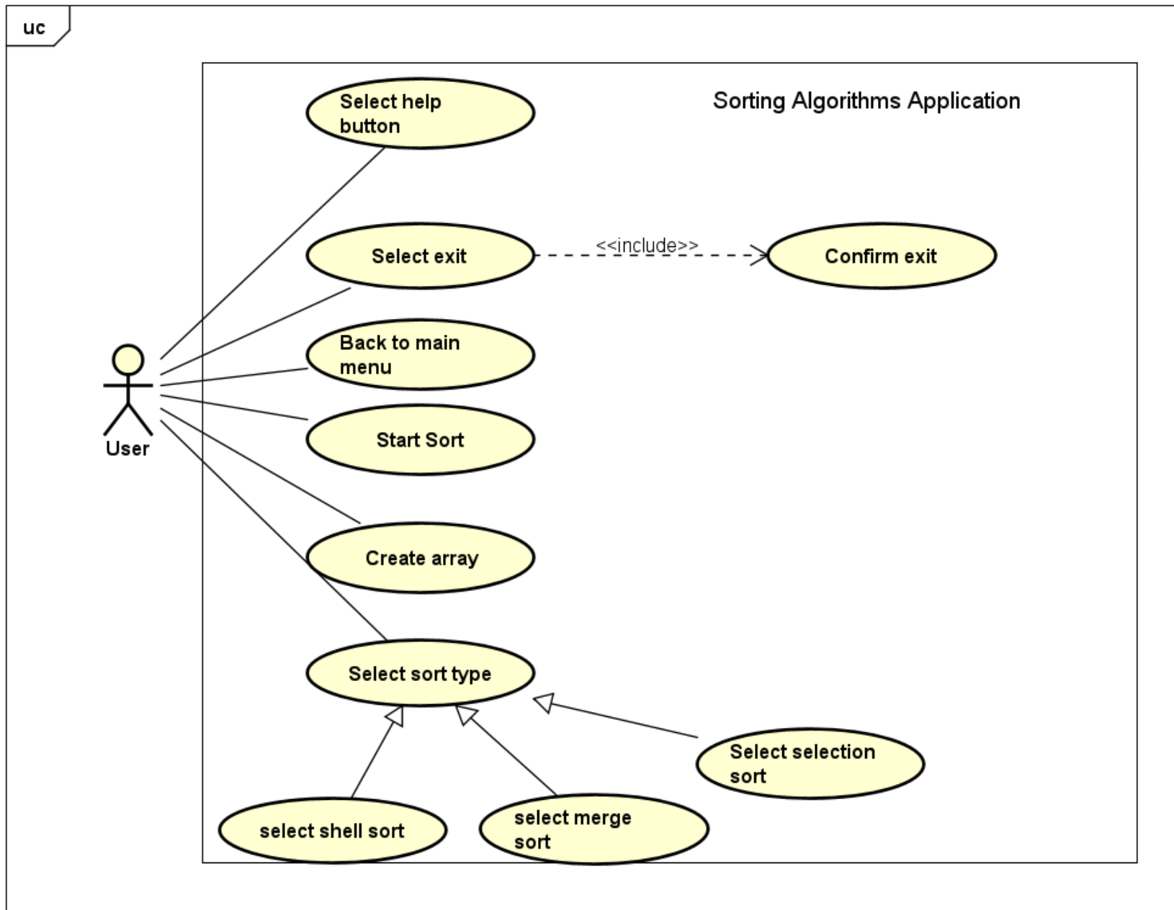
USECASE DIAGRAM

Slide 5
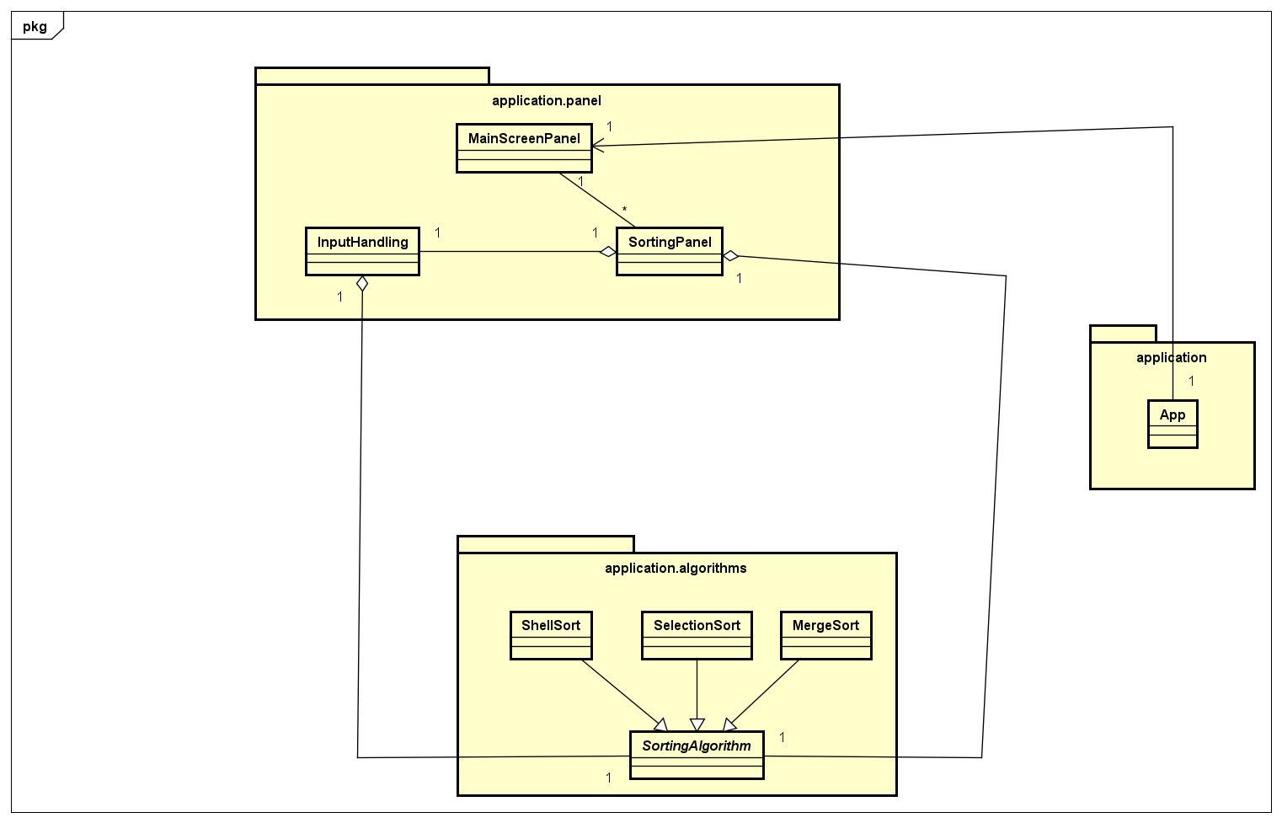
General Class Diagram

Slide 6
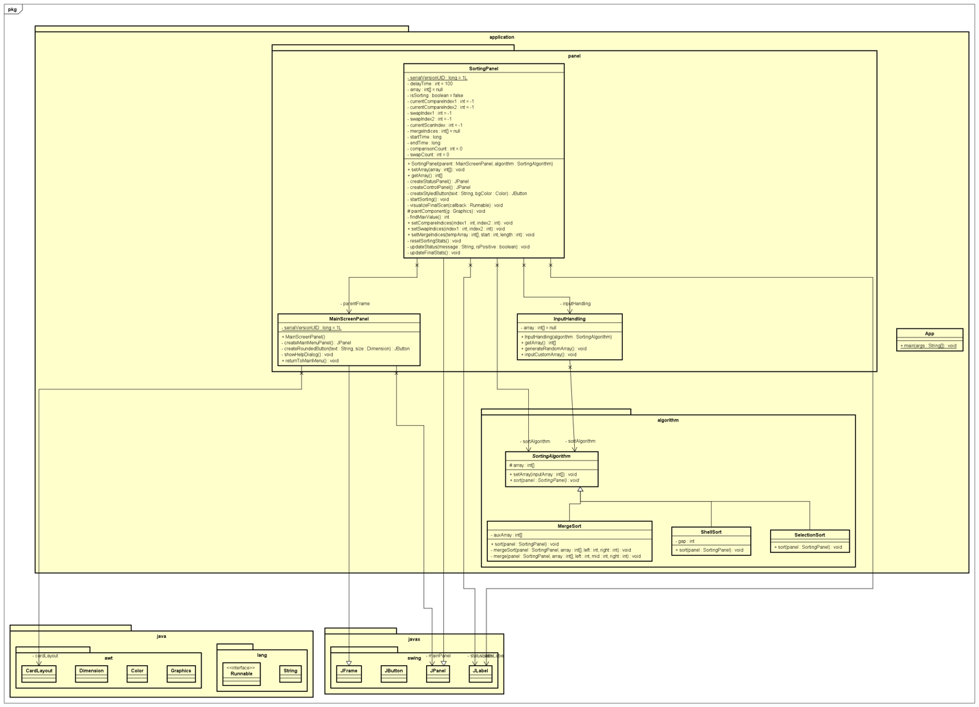
Detail Class Diagram

Slide 7
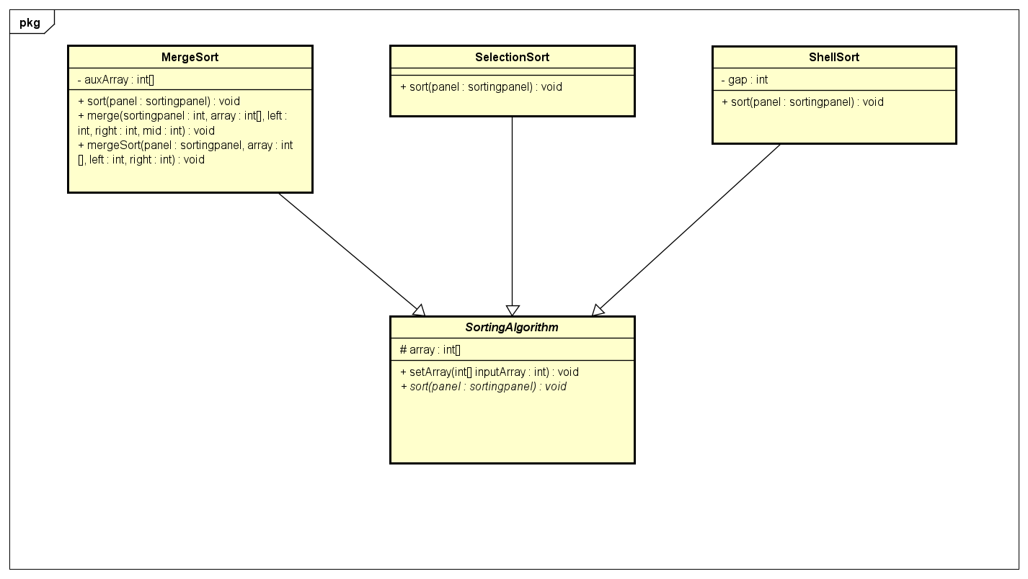
Algorithms Class diagram

Slide 8
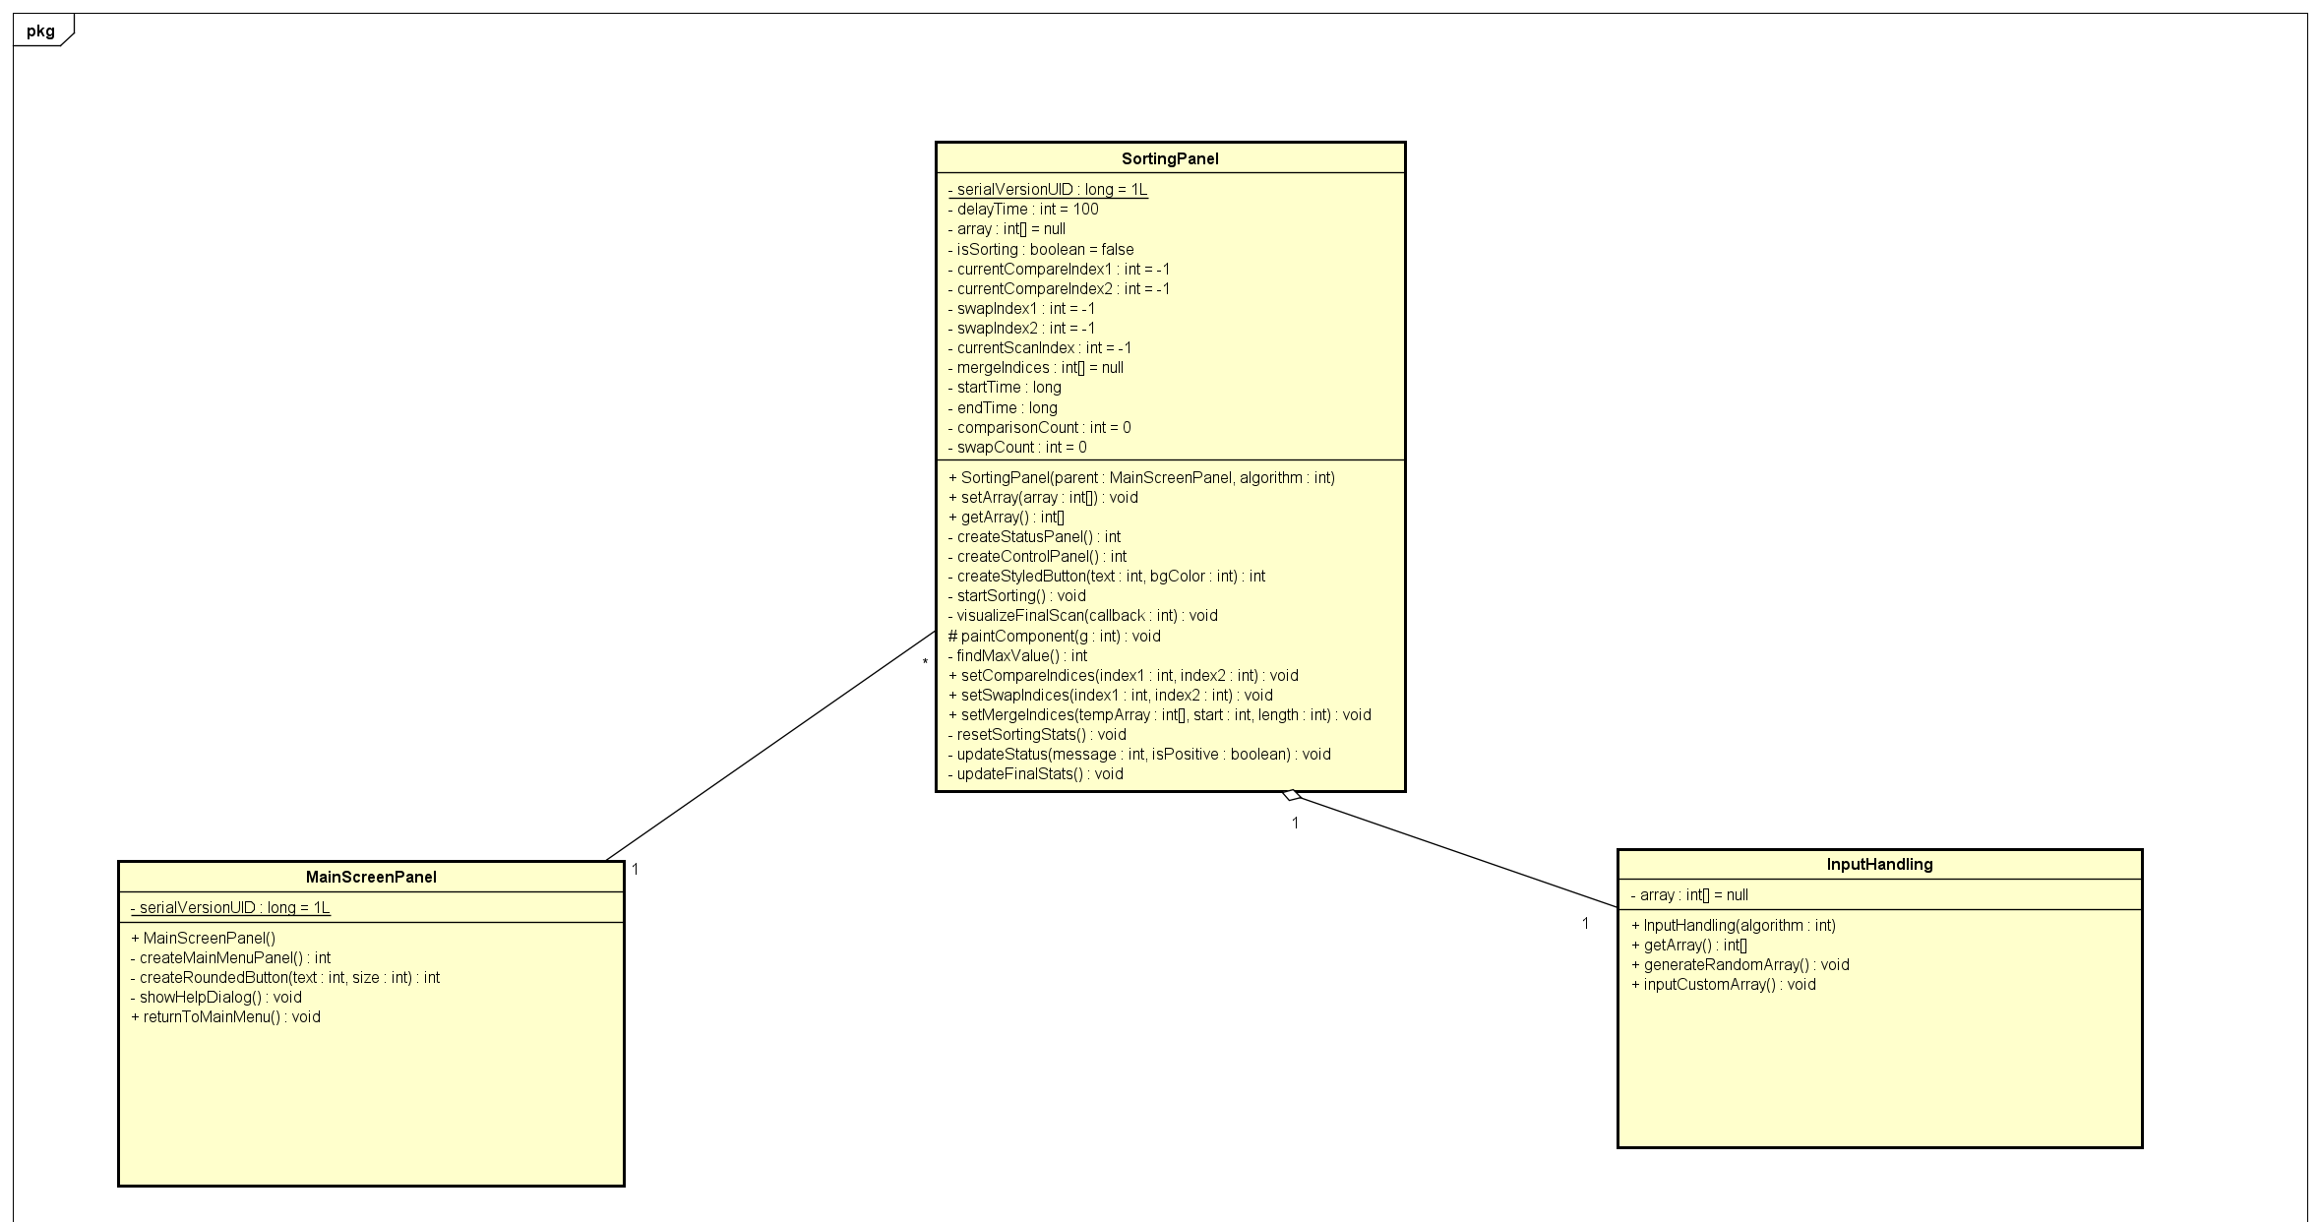
APPLICATION PANEL

Slide 9
OOP Techniques
1.Tính kế thừa:
- Các lớp MergeSort, SelectionSort và ShellSort kế thừa lớp SortingAlgorithms
- Lớp SortingPanel kế thừa lớp JPanel
2. Tính trừu tượng:
Phương thức sort() của sorting algorithms được gọi trong startsorting: lớp con của sorting algorithms sẽ quyết định hành vi cụ thể của thuật toán sắp xếp

Slide 10
OOP Techniques
3.Tính đóng gói:
Các thuộc tính của các lớp đều được để ở mức private và sử dụng getter và setter để lấy và thay đổi dữ liệu​
4. Tính đa hình:
Phương thức sort() của sorting algorithms được gọi trong startsorting: lớp con của SortingAlgorithm sẽ quyết định hành vi cụ thể của thuật toán sắp xếp
Điều này minh họa tính đa hình vì cùng một lệnh sortAlgorithm.sort() nhưng thực hiện các thao tác khác nhau tùy thuộc vào lớp con.

Slide 11
Demonstation application
Link demo: https://youtu.be/i0TYpRGTxE4

Slide 12
Thank you!

